Slide 2
Modul 4
Unterstützung der Pflegebedürftigen bei der Nutzung digitaler Tools
Lektion 1
Unterstützung bei der Nutzung digitaler Tools: Was Sie wissen müssen

Slide 3
01 Wie man ältere Menschen bei der Nutzung digitaler Werkzeuge und Technologien unterstützt
Motivation
Aktives Zuhören
Positives Feedback
Einfühlsamer Ansatz
Geduld/Geschwindigkeit
INHALTSVER ZEICHNIS
02 Fähigkeit zur Selbstverwaltung und
Demonstration digitaler Hilfsmittel als
Betreuer
1
Digitale Alphabetisierung
Kommunikationsfähigkeiten
Fernüberwachung und Telemedizin
Ausbildung und kontinuierliches Lernen
Anpassungsfähigkeit und Problemlösungsfähigkeit
Kunden- und Familienbildung

Slide 4
Nutzung digitaler Werkzeuge
Unterstützung älterer Menschen bei der
Wie kann man ältere Menschen bei der Nutzung digitale¹ r Werkzeuge unterstützen

Slide 5
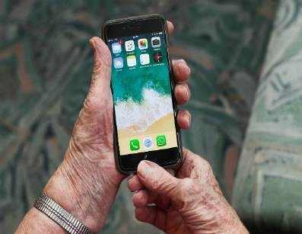
Wie kann man ältere Menschen bei der Nutzung digitaler Werkzeuge und Technologien unterstützen
Lebenslanges Lernen wird immer wichtiger, um mit den neuen IT-Technologien in der Gesellschaft Schritt halten zu können.
Der Erwerb grundlegender IT-Kenntnisse und Kompetenzen ist daher für ältere Menschen unerlässlich, um ihre Unabhängigkeit und Lebensqualität zu verbessern.
Bei der Vermittlung grundlegender digitaler Kompetenzen an ältere Menschen ist es jedoch wichtig, sich bestimmter pädagogischer Faktoren bewusst zu sein.

Slide 6
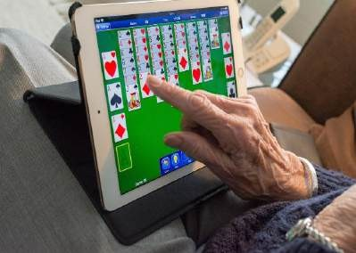
Wie kann man ältere Menschen bei der Nutzung digitaler Werkzeuge und Technologien unterstützen
Bei der Vermittlung des Umgangs mit digitalen Tool an ältere Menschen müssen deren Lernvoraussetzungen berücksichtigt werden, um ihre digitale Integration zu erreichen.
Es gibt 5 wichtige Aspekte zu beachten:
Motivation
Aktives Zuhören
Positives Feedback
Einfühlsamer Ansatz
Geduld/Geschwindigkeit

Slide 7
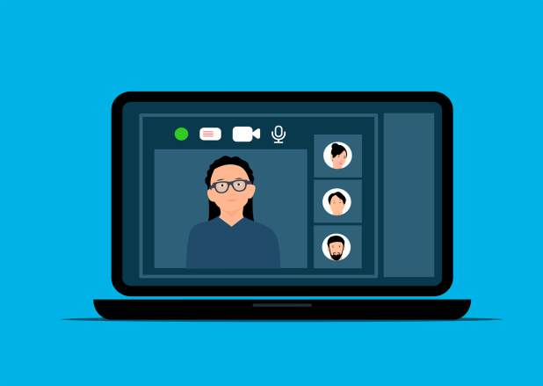
Motivation
Oft werden die Lernziele nicht auf einmal, sondern erst nach und nach erreicht.
Um die Motivation der Senior:innen aufrechtzuerhalten, müssen die Betreuer:innen/Trainer:innen Zwischenziele setzen, die an die Entwicklung der älteren Person angepasst sind.
Auf die progressiven Übungen sollte ein positives Feedback folgen, wenn die Senior:innen das Zwischenziel erreicht haben.

Slide 8
Aktives Zuhören
Bei der Ausbildung älterer Menschen sollte der Betreuer/Trainer die Prioritäten, die Motivation, die bisherigen Lernerfahrungen und Kompetenzen sowie die potenziellen Entwicklungsbereiche des Lernenden berücksichtigen.
Der Lernerfolg wird gesteigert, wenn ein Bezug zum realen Leben hergestellt wird, der in der täglichen Praxis nützlich ist.
Der Ausbilder muss daher beim Unterrichten älterer Menschen eher einen situationsbezogenen als einen theoretischen Ansatz verfolgen.

Slide 9
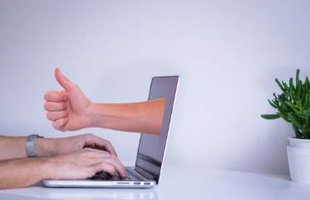
Positives Feedback
Der Erwerb digitaler Kompetenzen kann für ältere Menschen eine komplexe Angelegenheit sein, daher ist positives Feedback während des Lernens für ihre Lernerfahrung und ihren Fortschritt von wesentlicher Bedeutung.
Positives Feedback kann die geistigen Fähigkeiten der Älteren verbessern und so den Lernprozess erleichtern. Das Selbstvertrauen des Lernenden kann durch eine erfolgreiche Erfahrung wachsen.

Slide 10
Einfühlsamer Ansatz
Um die Motivation, Aufmerksamkeit und Neugier des Lernenden aufrechtzuerhalten, müssen die Betreuer:innen/Trainer:innen den älteren Menschen mit einem einfühlsamen Ansatz begegnen. die Betreuer:innen/Trainer:innen müssen daher ein echtes Interesse an den Bedürfnissen, Kompetenzen und Anforderungen des Lernenden haben.
Aufrichtiges Interesse, Aufmerksamkeit und positives Feedback
können das Selbstvertrauen des Lernenden stärken.

Slide 11
Geduld/Geschwindigkeit
Die kognitiven Funktionen des Gehirns, einschließlich des Lernens, werden mit dem Alter langsamer. Die Trainer:innen müssen daher die Geschwindigkeit des Lernprozesses berücksichtigen.
Die Geduld der Trainer:innen ist wichtig, um die Älteren zu ermutigen, Schritt für Schritt in ihrem eigenen Tempo voranzukommen.
Lernen ist ein Prozess, bei dem Zeit zum Nachdenken, für Antworten, Diskussionen und mehrmaliges Feedback eingeräumt wird.

Slide 12
Bewegung: Unterstützung einer älteren Person
Fall:
Eine Ihrer Kundinnen ist eine ältere Frau, die allein mit ihrer Familie in einem weit entfernten Teil des Landes lebt. Sie hat ein Tablet gekauft, auf dem WhatsApp vorinstalliert ist, und möchte mit ihren Enkelkindern online in Kontakt treten, verfügt aber nur über sehr begrenzte digitale Fähigkeiten.
Überlegen Sie anhand der folgenden fünf Faktoren, wie Sie das Lernen Ihrer Kund:innen
am besten unterstützen können.
Motivation
Aktives Zuhören
Positives Feedback
Einfühlsamer Ansatz
Geduld/Geschwindigkeit

Slide 13
Fähigkeit zur Selbstverwaltung und Demonstration digitaler
Hilfsmittel als Pflegekraft
Was sind die wichtigsten Aspekte des
Selbstma¹ nagements und der Demonstration digitaler
Hilfsmittel für Pflegekräfte

Slide 14
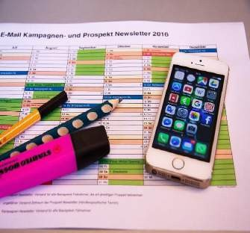
Fähigkeit zur Selbstverwaltung und Demonstration digitaler
Hilfsmittel als Pflegekraft
Die Fähigkeit zur Selbstverwaltung und zur Demonstration digitaler Hilfsmittel wird in der heutigen technologischen Landschaft immer wichtiger, um effektiv zu kommunizieren und eine bessere Betreuung der Kund:innen zu gewährleisten.
Es gibt 6 Schlüsselaspekte für das Selbstmanagement und die Demonstration digitaler Tools für Pflegende.

Slide 15
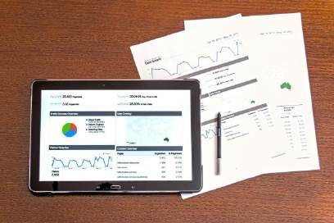
Fähigkeit zur Selbstverwaltung und Demonstration digitaler Tools
als Pflegekraft
6 Schlüsselaspekte des Selbstmanagements und Demonstration digitaler Tools für Pflegekräfte:
Digitale Alphabetisierung
Kommunikationsfähigkeiten
Fernüberwachung und Telemedizin
Ausbildung und kontinuierliches Lernen
Anpassungsfähigkeit und Problemlösungsfähigkeit
Kund:innen- und Familienbildung

Slide 16
Digitale Kompetenz (Erwerb von digitalen Kenntnissen und
Fähigkeiten)
Die Betreuer:innen/Ausbilder:innen müssen sich sich grundlegende Computerkenntnisse aneignen, u. a. im Umgang mit E-Mail, Textverarbeitung und dem Surfen im Internet.
Das Vorhandensein dieser grundlegenden Fähigkeiten ist eine Voraussetzung für die Unterstützung älterer Menschen bei der Entwicklung digitaler Kompetenzen.
Das Pflegepersonal/die Ausbilder:innen muss mit den spezifischen digitalen Werkzeugen, die üblicherweise in der Pflege verwendet werden, und den verschiedenen digitalen Geräten vertraut sein.
Hinweis: Modul 1 befasst sich eingehender mit den grundlegenden digitalen
Kompetenzen.

Slide 17
Kommunikationsfähigkeiten
Die Verbesserung Ihrer Fähigkeit, über digitale Kanäle wie E-Mail und Messaging- Apps zu kommunizieren, wird Ihre digitalen Kommunikationsfähigkeiten als Trainer:in/Pfleger:in weiter verbessern.
Lernen Sie, Videokonferenz-Tools für virtuelle Konsultationen und die Fernkommunikation mit älteren Menschen und anderen Angehörigen der Gesundheitsberufe zu nutzen. Dies wird auch Ihre Kompetenzen als Ausbilder:in stärken, wenn Sie anderen die Nutzung dieser digitalen Medien beibringen.
Hinweis: Modul 1 befasst sich eingehender mit den grundlegenden digitalen Kompetenzen.

Slide 18
Fernüberwachung und Telemedizin
Verschiedene telemedizinische Lösungen setzen sich zunehmend als Kommunikationsmittel im Gesundheitswesen durch.
Machen Sie sich mit Telemedizin-Plattformen für virtuelle Konsultationen und die Fernüberwachung von Patienten in Ihrem Bereich vertraut.
Als Pflegekraft/Ausbilder müssen Sie über die neuesten Entwicklungen in der digitalen Gesundheitstechnologie auf dem Laufenden bleiben, um die bestmögliche digitale Unterstützung zu bieten.
Hinweis: In den Modulen 2 und 3 wird näher auf spezifische digitale Werkzeuge eingegangen.

Slide 19
Ausbildung und kontinuierliches Lernen
Die Teilnahme an Schulungen oder Workshops zu den neuesten digitalen Tools und Technologien hilft Ihnen, über die digitalen Entwicklungen im Pflegebereich auf dem Laufenden zu bleiben.
Eine weitere Möglichkeit, Ihre Kompetenzen kontinuierlich zu stärken, ist es, sich durch Online-Kurse, Webinare oder Gesundheitsfachverbände über Trends und Innovationen auf dem Laufenden zu halten.
Beispiel: In DK bieten Arbeitgeber:innen/Einrichtungen des Gesundheitswesens regelmäßige Updates zu digitaler Software und Tools an.
Wenden Sie sich an Ihren Arbeitgeber/Ihre Einrichtung im Gesundheitswesen in Ihrem
Land, um weitere Informationen über Ausbildungsmöglichkeiten zu erhalten.

Slide 20
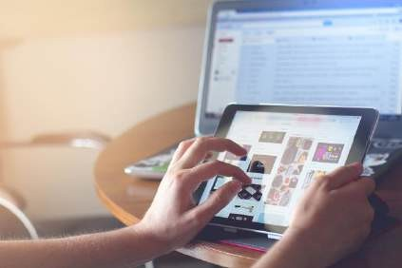
Anpassungs- und Problemlösungsfähigkeit
Als Betreuer:innen/Ausbilder:innen müssen Sie auch die Fähigkeit entwickeln, sich schnell an neue digitale Tools und Software-Updates anzupassen, um mit der digitalen Entwicklung Schritt halten zu können.
Möglicherweise müssen Sie Ihre Problemlösungskompetenz verbessern, um Probleme zu beheben, die bei der Verwendung digitaler Geräte und Technologien auftreten können. Ihre Kunden werden sich höchstwahrscheinlich an Sie wenden, wenn solche Probleme auftreten.

Slide 21
Aufklärung von Kund:innen und Familien
Je nach ihren Bedürfnissen ist es wichtig, Patient:innen und ihren Familien digitale Hilfsmittel zu erklären. Die Entwicklung digitaler Kompetenzen für Angehörige von Kund:innen wird auch die Unterstützungsmöglichkeiten der Kund:innen stärken.
Geben Sie Anleitung zur Nutzung digitaler Geräte und Technologien, die auf die Bedürfnisse und Fähigkeiten des Kunden zugeschnitten sind. Die Einbeziehung der Familienmitglieder in die Beratung kann eine wertvolle Ressource für die ältere Person sein.

Slide 22
Zusammenfassung
Nach Abschluss von Modul 4 Einheit 1 zum Thema: Unterstützung von Kund:innen bei der Nutzung digitaler Werkzeuge - Unterstützung bei der Nutzung digitaler Werkzeuge: Was Sie wissen müssen, sind Sie nun besser darauf vorbereitet, ältere Erwachsene aktiv beim lebenslangen Lernen zu unterstützen, um mit den neuen IT-Technologien in der Gesellschaft Schritt zu halten, einschließlich der 5 wichtigsten Aspekte, die Sie bei der Unterstützung Ihrer Kund:innen berücksichtigen sollten.

Slide 23
Zeit für Selbstreflexion

Slide 24
Übung zur Selbstreflexion
Im Folgenden finden Sie Fragen, die sich auf den Inhalt dieser Einheit beziehen.
Denken Sie über die Fragen nach und beantworten Sie sie schriftlich in Ihrem (digitalen) Tagebuch!

Slide 25
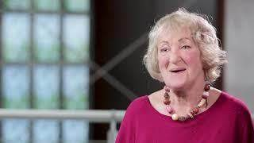
Übung zur Selbstreflexion
Bitte sehen Sie sich das folgende Video an und beantworten Sie die Fragen zur Selbstreflexion auf der nächsten Folie
Um die Untertitel in Ihrer bevorzugten Sprache zu wählen gehen Sie auf
Einstellungen unterhalb Videos.
des
Digital souverän I Ältere Menschen über Surfen im Internet

Slide 26
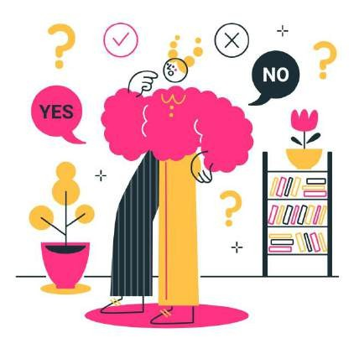
Übung zur Selbstreflexion
Denken Sie darüber nach, nachdem Sie das Video gesehen haben!
Warum ist der Zugang zum Internet für ältere Menschen im Allgemeinen wichtig?
Wie können Sie als Betreuer die ältere Person dabei unterstützen,
einen Internetzugang zu bekommen?
1

Slide 27
Diese Lerneinheit wurde im Rahmen des Erasmus+ KA2-Projekts DiMiCare entwickelt und wird mit Unterstützung der Europäischen Union finanziert. Die Arbeit ist für Bildungszwecke bestimmt und steht unter der Creative Commons Attribution-NonCommercial-ShareAlike 4.0 International License @ The DiMiCare Consortium (mit Ausnahme der referenzierten Screenshots und Inhalte).
Gefördert von der Europäischen Union. Die geäußerten Ansichten und Meinungen sind jedoch ausschließlich die des Autors/der Autoren und spiegeln nicht unbedingt die der Europäischen Union oder der OeAD-GmbH wider. Weder die Europäische Union noch die Bewilligungsbehörde können für sie verantwortlich gemacht werden.

Slide 28
Referenzen
Web Accessibility Initiative - Strategien, Standards, Ressourcen, um das Web für Menschen mit Behinderungen zugänglich zu machen https://www.w3.org/WAI/older-users/
Web Accessibility Initiative - Strategien, Standards, Ressourcen, um das Web für Menschen mit Behinderungen zugänglich zu machen https://www.w3.org/WAI/fundamentals/accessibility-usability-inclusion/
WELTTAG DER TELEKOMMUNIKATION UND DER INFORMATIONSGESELLSCHAFT - 17. MAI 2022
https://www.un.org/en/un-chronicle/digital-technologies-can-help-older-persons- maintain-healthy-productive-lives
ITUPublikationen International Telecommunication Union - Altern in einer digitalen
Welt - von gefährdet zu wertvoll
https://www.itu.int/dms_pub/itu-d/opb/phcb/D-PHCB-DIG_AGE-2021-PDF-E.pdf

Slide 30
Modul 4
Unterstützung der Pflegebedürftigen bei der Nutzung digitaler Tools
Lektion 2
Erstellung einer digitalen Mind Map und Brainstorming

Slide 31
01 Wie können die Lernbedingungen älterer Menschen bei der Organisation von Schulungen zur Nutzung digitaler Tools berücksichtigt werden?
Bewertung des Niveaus der digitalen Kompetenz
Schaffen Sie eine komfortable Lernumgebung
Altersgerechte Technologie verwenden
Klare Anweisungen erteilen
Ermöglichen Sie praktische Übungen
Seien Sie geduldig und unterstützend
INHALTSVER ZEICHNIS
02 Wie wählt man die digitalen Tools aus, die den Lernbedürfnissen älterer Menschen am besten entsprechen und ihre Lebensqualität verbessern?
ar
Benutzerfreundliches Interface
Zugänglichkeitsmerkmale
Relevanz für Interessen
Soziale Konnektivität
Gesundheits- und Wellness-Apps
Geräte zur Fernüberwachung

Slide 32
Lernbedingungen
Wie können die Lernbedingungen älterer Menschen bei der
Organisatio¹ n von Schulungen zur Nutzung digitaler Tools berücksichtigt werden

Slide 33
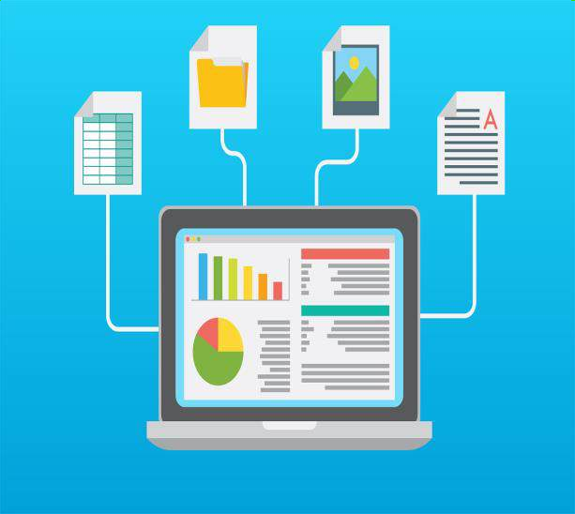
Wie können die Lernbedingungen älterer Menschen bei der Organisation
von Schulungen zur Nutzung digitaler Tools berücksichtigt werden?
Bei der Organisation von Schulungen für ältere Menschen im Umgang mit digitalen Werkzeugen ist es wichtig, ihre besonderen Lernbedingungen und Bedürfnisse zu berücksichtigen.
Die folgenden Schlüsselfaktoren sollten berücksichtigt werden:
Bewertung des Niveaus der digitalen Kompetenz
Schaffen Sie eine komfortable Lernumgebung
Altersgerechte Technologie verwenden
Klare Anweisungen erteilen
Ermöglichen Sie praktische Übungen
Seien Sie geduldig und unterstützend

Slide 34
Bewertung des Niveaus der digitalen Kompetenz
Bevor Sie das Trainingsprogramm entwerfen, müssen Sie den Grad der digitalen Kompetenz der älteren Menschen (ihr digitales Wissen und ihre Fähigkeiten) bewerten.
Die Bewertung kann auf sehr praktische Weise erfolgen, indem man fragt, was die ältere Person bei der Nutzung digitaler Werkzeuge herausfordert.
Auf diese Weise können Sie die Schulung auf die spezifischen
Bedürfnisse der Teilnehmer:innen abstimmen und sicherstellen, dass
der Inhalt weder zu grundlegend noch zu fortgeschritten ist.

Slide 35
Schaffen Sie eine angenehme Lernumgebung
Sorgen Sie dafür, dass die Lernumgebung komfortabel und einladend ist. Es ist auch wichtig sicherzustellen, dass Faktoren wie Lärm das Training nicht stören.
Berücksichtigen Sie Faktoren wie Sitzordnung, Beleuchtung und Temperatur, um den Raum lernfördernd zu gestalten.

Slide 36
Altersgerechte Technologie verwenden
Wählen Sie digitale Tools, die benutzerfreundlich und altersgerecht sind. Touchscreen-Geräte (Tablets/iPads) können für einige ältere Menschen intuitiver sein, da sie die Navigation auf dem Bildschirm durch Wischen erleichtern, anstatt eine Maus für einen PC/Laptop zu verwenden.
Vermeiden Sie komplexe Schnittstellen (komplizierte Websites oder Menüs), zumindest am Anfang, und entscheiden Sie sich für Tools mit einfacher Navigation und klaren Anweisungen.

Slide 37
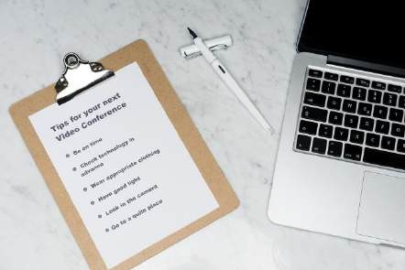
Klare Anweisungen erteilen
Geben Sie klare Anweisungen und leiten Sie Schritt für Schritt an. Achten Sie auf das Tempo, damit die ältere Person Fragen stellen kann.
Verwenden Sie eine einfache Sprache, vermeiden Sie Fachjargon, und wiederholen Sie wichtige Informationen.
Ziehen Sie den Einsatz von Anschauungsmaterial oder Demonstrationen in Betracht, um das Verständnis zu verbessern, aber achten Sie darauf, dass sie die Lernerfahrung nicht überlagern.

Slide 38
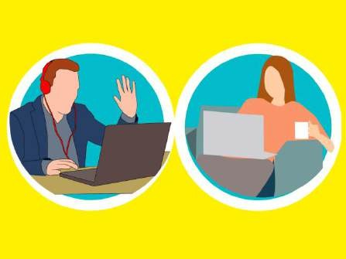
Ermöglichen Sie praktische Übungen
Bieten Sie reichlich Gelegenheit für praktische Übungen. Die wiederholte praktische Nutzung verschiedener digitaler Werkzeuge ist wichtig, um sich mit ihnen vertraut zu machen.
Ältere Menschen lernen oft am besten, indem sie etwas tun. Praktische Übungen tragen dazu bei, ihr Verständnis für digitale Tools zu verbessern.
Denken Sie daran, dass die Übungen dem Niveau der
digitalen Kompetenz der älteren Menschen entsprechen
sollten.

Slide 39
Seien Sie geduldig und unterstützend
Machen Sie sich klar, dass das Erlernen neuer Technologien Zeit in Anspruch nehmen kann und dass Senior:innen möglicherweise zusätzliche Unterstützung und Geduld benötigen.
Bieten Sie bei Bedarf persönliche Unterstützung an und geben Sie während des gesamten Lernprozesses Rückhalt. Die Einbeziehung von Familienmitgliedern in das Training kann sich langfristig als wertvoll für die ältere Person erweisen.

Slide 40
Auswahl geeigneter digitaler Werkzeuge
Wie wählt man die digitalen Too´ls aus, die den Lernbedürfnissen älterer Menschen a¹ m besten entsprechen und ihre Lebensqualität verbessern

Slide 41
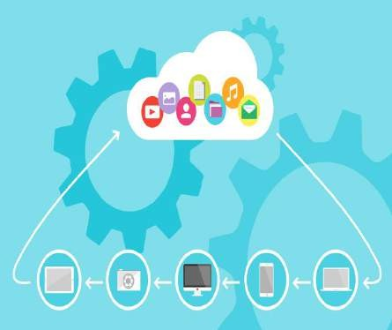
Wie wählt man die digitalen Too´ls aus, die den Lernbedürfnissen älterer Menschen am besten entsprechen und ihre Lebensqualität verbessern
Die Auswahl digitaler Tools für ältere Menschen, die ihr Lernen und ihre Lebensqualität verbessern sollen, erfordert eine sorgfältige Berücksichtigung ihrer spezifischen Bedürfnisse, Vorlieben und Fähigkeiten.
Folgendes sollte beachtet werden:
Benutzerfreundliches Interface
Zugänglichkeitsmerkmale
Relevanz für Interessen
Soziale Konnektivität
Gesundheits- und Wellness-Apps
Geräte zur Fernüberwachung

Slide 42
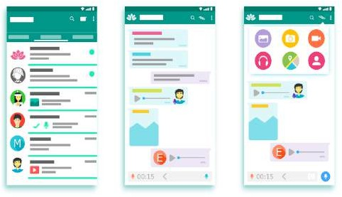
Benutzerfreundliches Interface
Wählen Sie Tools mit einfachen und intuitiven Schnittstellen. Viele ältere Menschen sind mit der Technik nicht vertraut, daher ist eine einfach zu bedienende Schnittstelle wichtig.
Achten Sie auf
Tools mit großen,
übersichtlichen Schaltflächen und Text sowie einem minimalistischen Design, um Verwirrung zu vermeiden. Überlegen Sie, ob ein
Tablet oder Lernbedürfnissen
ein PC/Laptop den der älteren Menschen am
besten gerecht wird.

Slide 43
Zugänglichkeitsmerkmale
Bevorzugen Sie Tools, die über eingebaute Zugänglichkeitsfunktionen verfügen, wie z. B. einstellbare Textgröße, Optionen mit hohem Kontrast und Sprachbefehle. Diese Funktionen können Menschen mit Seh- oder Bewegungseinschränkungen helfen.
Die Barrierefreiheit im Web kommt auch Menschen und Situationen zugute, die sich mit integrativem Design befassen, um sicherzustellen, dass das Webdesign für Menschen mit Behinderungen technisch und funktionell nutzbar ist.

Slide 44
Relevanz für Interessen
Finden Sie Tools, die den Interessen und Hobbys der älteren Person entsprechen.
Beispiel: Ihr Kunde ist an der digitalen Bildbearbeitung interessiert. Für diesen Zweck könnte ein PC/Laptop ein geeigneteres Tool sein als ein Tablet, mit dem der Benutzer kleine Funktionen in einem Bearbeitungsmenü besser mit der Maus auswählen kann.
Ob es sich nun um Lern-Apps, Spiele oder Plattformen für soziale Netzwerke handelt, die Verbindung der Technologie mit den bestehenden Interessen der älteren Person kann ihr Engagement verstärken.

Slide 45
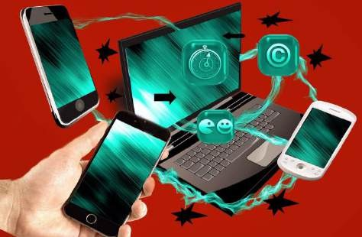
Soziale Konnektivität
Wählen Sie Tools, die digitale soziale Verbindungen erleichtern. Dies erfordert in der Regel den Einsatz einer Kommunikationsplattform, wählen Sie also eine benutzerfreundliche Kommunikationsplattform.
Was für den einen Senior geeignet ist, muss nicht unbedingt für einen anderen passen. Probieren Sie daher verschiedene Kommunikationsplattformen aus, um die benutzerfreundlichste zu finden.
Soziale Isolation ist ein häufiges Problem unter Senior:innen, und digitale Tools, die die Kommunikation mit Freund:innen und Familie ermöglichen, können ihre Lebensqualität erheblich verbessern.

Slide 46
Gesundheits- und Wellness-Apps
Ziehen Sie Tools in Betracht, die sich auf Gesundheit und Wellness konzentrieren. Dazu könnten Apps gehören, die an die Einnahme von Medikamenten erinnern, Trainingspläne erstellen oder die psychische Gesundheit unterstützen.
Technologie kann eine entscheidende Rolle dabei spielen, älteren Menschen zu helfen, ihre Gesundheit effektiv zu verwalten. Es ist jedoch wichtig, dass die App benutzerfreundlich ist, um tatsächlich eine positive Wirkung zu erzielen.
Ziehen Sie in Erwägung, die Senior:innen dabei zu unterstützen, verschiedene Apps auszuprobieren, um bei technischen Problemen zur Stelle zu sein.
Hinweis: In den Modulen 2 und 3 werden spezifische digitale Tools und Anwendungen
näher erläutert.

Slide 47
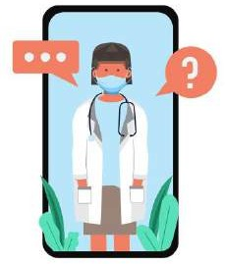
Geräte zur Fernüberwachung
Es kann eine gute Idee sein, digitale Hilfsmittel zu erforschen, die eine Fernüberwachung von Gesundheitsparametern bei älteren Menschen ermöglichen.
Dies kann vor allem für ältere Menschen nützlich sein, die ihre Gesundheit autonomer und selbständiger überwachen möchten.
Für Pflegekräfte und Angehörige von Gesundheitsberufen bietet dies die Möglichkeit, das Wohlbefinden älterer Menschen aus der Ferne zu verfolgen und dennoch bei Bedarf in Kontakt zu bleiben.

Slide 48
Zusammenfassung
Nach Abschluss des Moduls 4, Einheit 2, in dem es darum geht, ältere Menschen in Entscheidungen über Pflegetechnologien einzubeziehen, die richtigen Tools zu bewerten und vorzuschlagen und über die Vorteile und Herausforderungen digitaler Tools für ältere Menschen nachzudenken, sind Sie nun besser darauf vorbereitet, ältere Erwachsene bei der Bewertung, Auswahl und Nutzung digitaler Tools und Medien aktiv zu unterstützen, um ihre Autonomie zu stärken und ihre Lebensqualität zu verbessern.

Slide 49
Zeit für Übung und
Selbstreflexion

Slide 50
Brainstorming-Übung
Diese Übung wird online in Gruppen durchgeführt, die von Ihren Betreuer:innen initiiert werden. Sie werden gebeten, zwei Fragen zu diskutieren.
Alternativ können Sie es auch individuell durchführen und Ihre Gedanken in Ihrem (digitalen) Tagebuch festhalten.
Es folgt eine Diskussion/Präsentation im Plenum, bei der die Beiträge von Ihnen/Gruppen/Einzelpersonen vorgestellt werden, um die Grundlage für eine gemeinsame Diskussion oder einen Gedankenaustausch zu bilden.
https://jamboard.google.com/ https://padlet.com/

Slide 51
Brainstorming von Fragen
Ziel: Wie können die Lernbedingungen älterer Menschen bei der Organisation von Schulungen zur Nutzung digitaler Hilfsmittel berücksichtigt werden?
Fragen:
1. Was ist bei der Auswahl digitaler Werkzeuge zu beachten, die den Lernbedürfnissen älterer Menschen am besten entsprechen und ihre Lebensqualität verbessern?
1. Wie kann man ein geeignetes Lernumfeld für ältere Erwachsene schaffen, wenn man sie im Umgang mit digitalen Medien schult?

Slide 52
Jamboard/Padlet: Erstellen einer digitalen Mind
Übung für Blended-Learning (integriertes Lernen):
Sie erhalten eine Einladung zu einem Online-Workshop, z. B. über Jamboard oder Padlet, von ihren Moderator:innen, die Sie in eine digitale Mindmap einführen. In der Mitte des Mindmaps steht der Satz: "Welche Faktoren sind Ihrer Meinung nach wichtig, um ältere Kund:innen bei der digitalen Nutzung zu unterstützen"?
Diese erste Runde dient als Inspiration und Sensibilisierung für verschiedene Faktoren, die den Erfolg der Unterstützung von Kunden bei der digitalen Nutzung beeinflussen.
https://jamboard.google.com/ https://padlet.com/

Slide 53
Jamboard/Padlet: Erstellen einer digitalen Mind
Nachbereitung der Übung:
In der zweiten Runde werden Sie von den Moderatpr:innen gebeten, in Gruppen zu diskutieren, ob Sie sich auf der Grundlage der Faktoren in der Mindmap in der Lage fühlen, Ihre Kund:innen bei der Nutzung digitaler Medien zu unterstützen.
https://jamboard.google.com/ https://padlet.com/

Slide 54
Übung zur Selbstreflexion
Nachdem Sie die digitale Mindmap und das Brainstorming abgeschlossen haben, reflektieren Sie Ihre Fähigkeit, Kunden bei der Nutzung digitaler Tools zu unterstützen.
1

Slide 55
Diese Lerneinheit wurde im Rahmen des Erasmus+ KA2-Projekts DiMiCare entwickelt und wird mit Unterstützung der Europäischen Union finanziert. Die Arbeit ist für Bildungszwecke bestimmt und steht unter der Creative Commons Attribution-NonCommercial-ShareAlike 4.0 International License @ The DiMiCare Consortium (mit Ausnahme der referenzierten Screenshots und Inhalte).
Gefördert von der Europäischen Union. Die geäußerten Ansichten und Meinungen sind jedoch ausschließlich die des Autors/der Autoren und spiegeln nicht unbedingt die der Europäischen Union oder der OeAD-GmbH wider. Weder die Europäische Union noch die Bewilligungsbehörde können für sie verantwortlich gemacht werden.

Slide 56
Literaturverzeichnis
Web Accessibility Initiative - Strategien, Standards, Ressourcen, um das Web für Menschen mit Behinderungen zugänglich zu machen
https://www.w3.org/WAI/older-users/
Web Accessibility Initiative - Strategien, Standards, Ressourcen, um das Web für Menschen mit Behinderungen zugänglich zu machen https://www.w3.org/WAI/fundamentals/accessibility-usability-inclusion/
WELTTAG DER TELEKOMMUNIKATION UND DER INFORMATIONSGESELLSCHAFT - 17. MAI 2022
https://www.un.org/en/un-chronicle/digital-technologies-can-help-older-persons- maintain-healthy-productive-lives
ITUPublikationen International Telecommunication Union - Altern in einer digitalen Welt - von gefährdet zu wertvoll
https://www.itu.int/dms_pub/itu-d/opb/phcb/D-PHCB-DIG_AGE-2021-PDF-E.pdf

Slide 58
Modul 4
Unterstützung der Pflegebedürftigen bei der Nutzung digitaler Werkzeuge
Lektion 3
Expert:innen in der Unterstützung von Pflegebedürftigen bei der
Nutzung digitaler Werkzeuge

Slide 59
Pflegetechnologien einbezogen werden können
01 Wie ältere Menschen in Entscheidungen über
Die Bedürfnisse älterer Menschen kennen
Führen Sie eine offene Kommunikation
Bilden und befähigen
Technologien demonstrieren
Datenschutz- und Sicherheitsbedenken ansprechen
02 Wie man die richtigen Technologien und Hilfsmittel für ältere pflegebedürftige Menschen bewertet und vorschlägt
Identifizierung von Schlüsselbereichen der Unterstützung
Benutzerfreundliche Geräte berücksichtigen
Gesundheitsüberwachung und Telemedizin
Fachleute aus dem Gesundheitswesen konsultieren
INHALTSVER ZEICHNIS
03 In der Lage sein, über die Vorteile und Herausforderungen digitaler Werkzeuge im Leben älterer Menschen nachzudenken
Vorteile
Herausforderungen

Slide 60
Einbindung des Einzelnen in Entscheidungen über
Pflegetechnologien
Wie können ältere Menschen in Entscheidungen über Pflegetechnologien einbezogen werden

Slide 61
BRAINSTORM
Brainstorming von Fragen:
Was kommt Ihnen in den Sinn, wenn Sie an:
Wie können ältere Menschen in Entscheidungen über
die Pflegetechnologien einbezogen werden?
Wie kann man die richtigen Technologien und Hilfsmittel und Werkzeuge für ältere pflegebedürftige Menschen
Tauschen Sie Ihre Gedanken und Ideen online in einem gemeinsamen Forum wie Jamboard oder Padlet aus.
https://jamboard.google.com/
https://padlet.com/

Slide 62
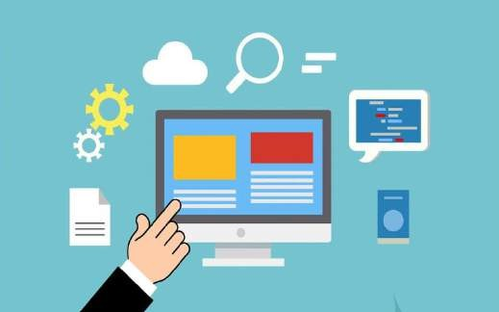
Wie können ältere Menschen in Entscheidungen über
Pflegetechnologien einbezogen werden?
Die Einbeziehung älterer Menschen in Entscheidungen und die Auswahl von Pflegetechnologien ist von entscheidender Bedeutung, um sicherzustellen, dass die Technologien ihren Bedürfnissen und Präferenzen entsprechen.
Im Folgenden finden Sie einige Strategien zur Einbeziehung älterer Menschen in diesen Prozess:
Die Bedürfnisse älterer Menschen kennen
Führen Sie eine offene Kommunikation
Bilden und befähigen
Technologien demonstrieren
Datenschutz- und Sicherheitsbedenken ansprechen

Slide 63
Die Bedürfnisse älterer Menschen kennen
Die Einbeziehung älterer Menschen in Entscheidungen über Pflegetechnologien und das Nachdenken über die Vorteile und Herausforderungen digitaler Tools für ältere Menschen erfordert einen durchdachten und integrativen Ansatz.
Indem Sie sich auf die Bedürfnisse des älteren Menschen konzentrieren und ihn in die Entscheidungsfindung einbeziehen, können Sie sicherstellen, dass die Pflegetechnologien nicht nur für seine Bedürfnisse geeignet sind, sondern auch seine Lebensqualität insgesamt verbessern.

Slide 64
Die Bedürfnisse älterer Menschen kennen
Beginnen Sie damit, sich mit den Bedürfnissen der älteren Person vertraut zu machen. Ein einfacher Dialog, in dem die Bedürfnisse der Person erkundet werden, wird viele Fragen klären.
Verstehen Sie die spezifischen gesundheitlichen Bedingungen, den Tagesablauf und die Herausforderungen, mit denen sie konfrontiert sind, um sicherzustellen, dass ihre Bedürfnisse abgedeckt sind.

Slide 65
Offene Kommunikation betreiben
Fördern Sie eine offene und transparente Kommunikation mit älteren Menschen, um sie bestmöglich bei der Entdeckung und Klärung ihrer Bedürfnisse zu unterstützen.
Ermutigen Sie sie, ihre Gedanken, Bedenken und Vorlieben in Bezug auf Pflegetechnologien mitzuteilen.

Slide 66
Aufklären und befähigen
Bereitstellung von Informationen über verfügbare Pflegetechnologien, Erläuterung ihrer Vorteile und möglichen Auswirkungen auf das tägliche Leben.
Befähigen Sie ältere Menschen, Entscheidungen über Technologien oder Anwendungen auf der Grundlage ihrer spezifischen Bedürfnisse zu treffen.
Hinweis: In den Modulen 2 und 3 werden spezifische digitale Tools und Anwendungen näher erläutert.

Slide 67
Technologien demonstrieren
Wenn möglich, organisieren Sie Vorführungen verschiedener Pflegetechnologien. Ermöglichen Sie es den älteren Menschen, mit den Technologien zu interagieren und sie in einem praktischen Versuch auszuprobieren.
Dieser praktische Ansatz kann den älteren Menschen helfen, besser zu verstehen, wie die Technologien funktionieren und wie sie von ihnen profitieren können.

Slide 68
Berücksichtigung von Datenschutz- und Sicherheitsbedenken
Bedenken hinsichtlich des Datenschutzes und der Sicherheit im Zusammenhang mit der Nutzung von Pflegetechnologien ausräumen. Stellen Sie sicher, dass ältere Menschen sich sicher fühlen, dass ihre persönlichen Daten geschützt sind.
Beispiel: Ihre Kundin hat
sich gerade über die Möglichkeiten
der Online- sein Online-
Patienteninformation informiert. Er bittet Sie um Hilfe, um auf
Patientenjournal zuzugreifen und ein Scan-Ergebnis zu lesen.
Was müssen Sie in dieser Situation beachten?

Slide 69
Tools
Bewertung und Vorschläge für die richtigen Technologien und
Wie bewertet und schlägt man die richtigen Technologien und Hilfsmitte¹ l für ältere pflegebedürftige Menschen vor

Slide 70
Wie bewertet und schlägt man die richtigen Technologien und
Hilfsmittel für ältere pflegebedürftige Menschen vor
Um die richtigen Technologien und Tools für ältere Menschen zu bewerten und vorzuschlagen, müssen ihre spezifischen Bedürfnisse, Fähigkeiten und Vorlieben berücksichtigt werden.
Im Folgenden finden Sie einige Anhaltspunkte für
Ihre Bewertung und Empfehlungen:
Identifizierung von Schlüsselbereichen der Unterstützung
Benutzerfreundliche Geräte berücksichtigen
Gesundheitsüberwachung und Telemedizin
Fachleute aus dem Gesundheitswesen konsultieren

Slide 71
Identifizierung von Schlüsselbereichen der Unterstützung
Bestimmen Sie die Bereiche, in denen
Technologie sinnvolle Unterstützung bieten kann.
Dazu könnten Gesundheitsüberwachung, Medikamentenmanagement, soziale Interaktion, Sicherheit und Hausautomatisierung gehören.

Slide 72
Benutzerfreundliche Geräte berücksichtigen
Wählen Sie Technologien, die benutzerfreundlich sind und
einfache/leicht verständliche Schnittstellen haben.
Achten Sie auf Tools mit großen Tasten, Touchscreens, Sprachsteuerung und intuitiver Navigation, um älteren Menschen die Bedienung zu erleichtern.

Slide 73
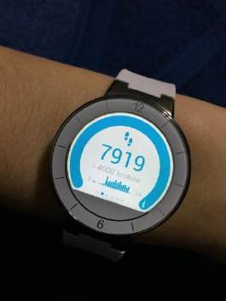
Gesundheitsüberwachung und Telemedizin
Informieren Sie sich über Geräte zur Gesundheitsüberwachung, wie z. B. tragbare Fitness- Tracker oder Smartwatches, die Vitaldaten und Aktivitäten aufzeichnen können.
Ziehen Sie Telemedizin-Lösungen in Betracht, die eine Fernüberwachung des Gesundheitszustands und Videokonsultationen mit medizinischem Fachpersonal ermöglichen.
Hinweis: Ausführlichere Informationen finden Sie in Modul 2,
Einheit 4.

Slide 74
Fachleute im Gesundheitswesen konsultieren
Lassen Sie sich von Fachleuten des Gesundheitswesens beraten, z. B. von Ärzt:innen, Krankenschwestern oder Beschäftigungstherapeut:innen, die wertvolle Hinweise auf spezifische Technologien geben können, die auf die Bedürfnisse des Einzelnen abgestimmt sind.
Beispiel: Ihr Kunde hat einen erhöhten Blutdruck, aber es ist ihm unangenehm, den Blutdruck mit einem normalen Blutdruckmessgerät zu messen, weil die Manschette drückt. Nun hat er gehört, dass eine spezielle Smartwatch seinen Blutdruck regelmäßig messen und die Ergebnisse über eine App an seinen Arzt übermitteln kann.

Slide 75
Vorteile und Herausforderungen digitaler Tools
Was sind die Vorteile und Herausforderungen digitaler Tools im¹ Leben älterer Menschen

Slide 76
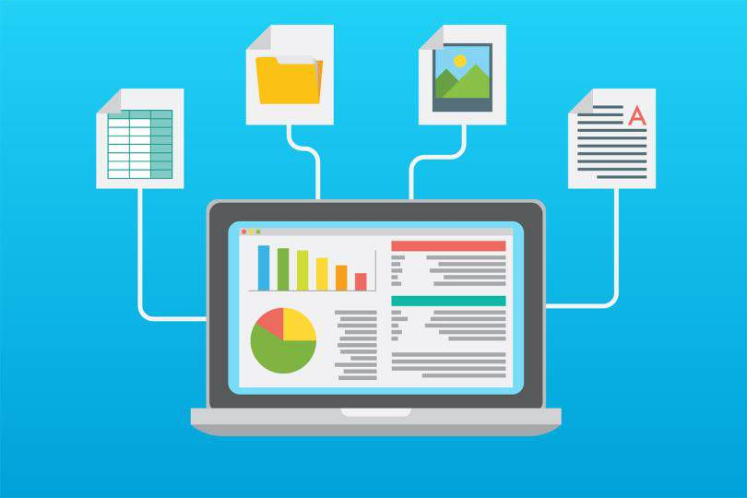
In der Lage sein, über die Vorteile und Herausforderungen digitaler
Tools im Leben älterer Menschen nachzudenken
Die Integration digitaler Tools in das Leben älterer Menschen bringt sowohl Vorteile als auch Herausforderungen mit sich. Als Pflegeperson ist es wichtig, über diese beiden Aspekte nachzudenken:
Vorteile:
Kommunikation und soziale Kontakte
Zugang zu Informationen Überwachung der Gesundheit Bequemlichkeit und Zugang zu Dienstleistungen
Herausforderungen:
Digitale Kompetenz und Lernkurve Datenschutz und Sicherheitsbedenken
Körperliche Einschränkungen Isolierung und technologische Ausgrenzung

Slide 77
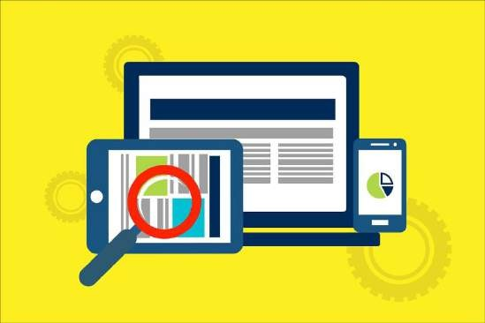
Vorteile
Vorteile:
Kommunikation und soziale Kontakte
Zugang zu Informationen
Überwachung der Gesundheit
Bequemlichkeit und Zugang zu
Dienstleistungen

Slide 78
Kommunikation und soziale Beziehungen
Digitale Hilfsmittel ermöglichen es älteren Menschen, mit ihrer Familie und ihren Freund:innen in Verbindung zu bleiben, insbesondere wenn sie geografisch getrennt sind.
Videoanrufe, soziale Medien und Messaging- Apps können helfen, die soziale Isolation zu bekämpfen und das psychische Wohlbefinden zu fördern.

Slide 79
Zugang zu Informationen
Das Internet bietet eine Fülle von Informationen, die es älteren Menschen ermöglichen, sich über Gesundheit, Nachrichten und verschiedene Themen zu informieren.
Online-Ressourcen können sie befähigen, neue Dinge zu lernen, und so die geistige Stimulation fördern.

Slide 80
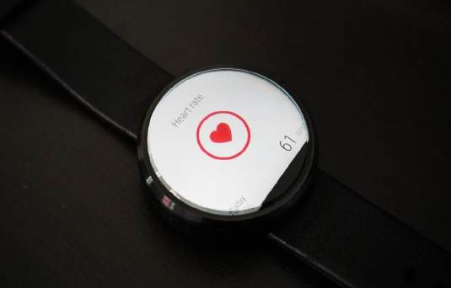
Überwachung der Gesundheit
Tragbare Geräte und Gesundheits-Apps können bei der Überwachung der Vitalparameter, der Einhaltung von Medikamenten und des allgemeinen Gesundheitszustands helfen und sowohl den Senioren als auch ihren Pflegern ein Gefühl der Sicherheit vermitteln.
Hinweis: Ausführlichere Informationen finden Sie in Modul 2, Referat 4.

Slide 81
Bequemlichkeit und Zugang zu Dienstleistungen
Online-Einkäufe, telemedizinische Dienste und digitale Bankgeschäfte erleichtern älteren Menschen, vor allem solchen mit Mobilitätsproblemen, die tägliche Arbeit.

Slide 82
Herausforderungen
Herausforderungen:
Digitale Kompetenz und Lernkurve Datenschutz und Sicherheitsbedenken Körperliche Einschränkungen Isolierung und technologische Ausgrenzung

Slide 83
Digitale Kompetenz und Lernkurve
Viele ältere Menschen sind möglicherweise nicht mit der Technik vertraut, was zu einer steilen Lernkurve führt.
Mangelnde Computerkenntnisse können ein Hindernis für die volle Nutzung der potenziellen Vorteile digitaler Werkzeuge sein.

Slide 84
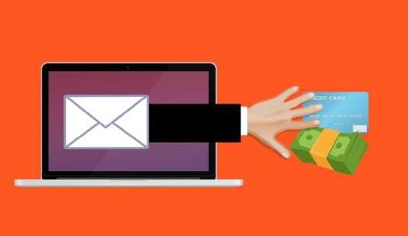
Datenschutz und Sicherheitsbedenken
Ältere Menschen sind möglicherweise anfälliger für Betrug, Phishing und Datenschutzverletzungen im Internet.
Die Gewährleistung der Sicherheit personenbezogener Daten ist von entscheidender Bedeutung, um sie vor potenziellen Bedrohungen zu schützen.

Slide 85
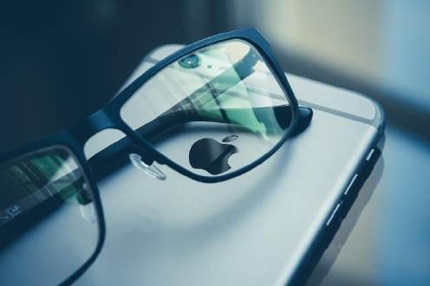
Körperliche Einschränkungen
Körperliche Einschränkungen wie Sehschwäche, Arthritis oder motorische Probleme können die Nutzung digitaler Geräte erschweren.
Bei der Gestaltung müssen diese Einschränkungen berücksichtigt werden, um digitale Werkzeuge zugänglich zu machen.

Slide 86
Isolierung und technologische Ausgrenzung
Nicht alle älteren Menschen haben Zugang zu digitalen Tool ´s und Internetanschlüssen oder können sich diese leisten, was zu einer digitalen Kluft führt.
Die Abhängigkeit von der Technologie für die Kommunikation kann bei denjenigen, die keinen Zugang haben, das Gefühl der Isolation noch verstärken.

Slide 87
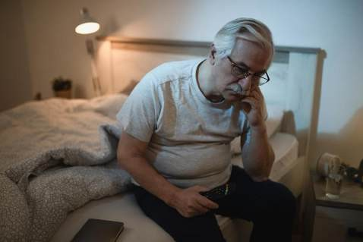
Fallstudie
Beschreibung des Falls: Herr Lopez ist alleinstehend. Seine 3 Kinder leben etwa 2 Autostunden von ihm entfernt.
Seine körperliche und geistige Energie hat in den letzten drei Jahren erheblich abgenommen, und er geht oft über längere Zeiträume nicht mehr ins Freie. Infolgedessen ist Herr Lopez zunehmend auf fremde Hilfe angewiesen, was seine Lebensqualität beeinträchtigt. Darüber hinaus
fühlt sich Herr Lopez auch einsam und isoliert.

Slide 88
Fallstudie
In Gruppen oder online werden die Teilnehmer:innen nun gebeten, über Folgendes nachzudenken:
Wie können ältere Menschen in Entscheidungen über Pflegetechnologien einbezogen werden?
Wie kann man die richtigen Technologien und Tools für pflegebedürftige ältere
Menschen bewerten und vorschlagen?
Wie können die Lernbedingungen älterer Menschen bei der Organisation von Schulungen zur Nutzung digitaler Werkzeuge?
Wie kann man die digitalen Hilfsmittel auswählen, die den Lernbedürfnissen älterer Menschen am besten entsprechen und ihre Lebensqualität verbessern?
Wie kann man eine optimale Lernumgebung für ältere Erwachsene schaffen, wenn man sie im Umgang mit digitalen Medien schult?
Nach 30 Minuten versammeln sich die Gruppen im Plenum/Online-Forum für eine gemeinsame Präsentation der Gruppendiskussionen.
Benutzen Sie Jamboard oder Padlet als ein Onlineforum: https://jamboard.google.com/ https://padlet.com/

Slide 89
Zusammenfassung
Nach Abschluss von Modul 4 Einheit 3 zum Thema: Wie berücksichtigt man die Lernvoraussetzungen älterer Menschen bei der Organisation von Schulungen zur Nutzung digitaler Tools und wie wählt man die digitalen Werkzeuge aus, die den Lernbedürfnissen der älteren Menschen am besten entsprechen und ihre Lebensqualität verbessern, sind Sie nun besser darauf vorbereitet, ältere Erwachsene bei der Bewertung, Auswahl und Nutzung digitaler Werkzeuge und Medien aktiv zu unterstützen, um ihre Autonomie zu stärken und ihre Lebensqualität zu verbessern.

Slide 90
Zeit für Selbstreflexion

Slide 91
Übung zur Selbstreflexion
Im Folgenden finden Sie Fragen, die sich auf den Inhalt dieser Einheit beziehen.
Denken Sie über die Fragen nach und beantworten Sie sie schriftlich in Ihrem (digitalen) Tagebuch!

Slide 92
Übung zur Selbstreflexion
Reflektieren Sie bitte auf der Grundlage des Inhalts dieser Einheit:
Was waren die drei wichtigsten Punkte aus dem Material, mit dem Sie gearbeitet haben, die Sie mitnehmen werden?
Haben Sie Ideen für Fähigkeiten oder Kompetenzen, die Sie
verbessern könnten?
1

Slide 93
Diese Lerneinheit wurde im Rahmen des Erasmus+ KA2-Projekts DiMiCare entwickelt und wird mit Unterstützung der Europäischen Union finanziert. Die Arbeit ist für Bildungszwecke bestimmt und steht unter der Creative Commons Attribution-NonCommercial-ShareAlike 4.0 International License @ The DiMiCare Consortium (mit Ausnahme der referenzierten Screenshots und Inhalte).
Gefördert von der Europäischen Union. Die geäußerten Ansichten und Meinungen sind jedoch ausschließlich die des Autors/der Autoren und spiegeln nicht unbedingt die der Europäischen Union oder der OeAD-GmbH wider. Weder die Europäische Union noch die Bewilligungsbehörde können für sie verantwortlich gemacht werden.

Slide 94
Referenzen
Web Accessibility Initiative - Strategien, Standards, Ressourcen, um das Web für Menschen mit Behinderungen zugänglich zu machen https://www.w3.org/WAI/older-users/
Web Accessibility Initiative - Strategien, Standards, Ressourcen, um das Web für Menschen mit Behinderungen zugänglich zu machen https://www.w3.org/WAI/fundamentals/accessibility-usability-inclusion/
WELTTAG DER TELEKOMMUNIKATION UND DER INFORMATIONSGESELLSCHAFT
- 17. MAI 2022
https://www.un.org/en/un-chronicle/digital-technologies-can-help-older- persons-maintain-healthy-productive-lives
ITUPublikationen International Telecommunication Union - Altern in einer digitalen Welt - von gefährdet zu wertvoll https://www.itu.int/dms_pub/itu-d/opb/phcb/D-PHCB-DIG_AGE-2021- PDF-E.pdf

